Slide 1
UCD90xxx 简易使用手冊
Yihe Hu and Jason Dai
July 2019

Slide 2
UCD90XXX优势
There are many solutions for sequencing based on the # of rails and flexibility required
The goal of our sequencer portfolio is to make them as flexible as possible without the complexity of having to build a custom software solution
UCD90xxx
Digital Sequencers
HW/SW Design Complexity
“Home Grown” MCU, FPGA,
or CPLD
Plus
No S/W to manage
INV Fault logging
E-scope for easy monitor and debug
improved Rower Reliability
PMBus Telemetry Capability
Thermal Management
LM388xx
Analog Sequencers
Cascaded PGoods & enables
Ready to use, no configuration programming
No external component for 3ch
Small
Low Iq
Cascading solution
Voltage Supervisors
Discrete logic and delay circuits
# of Rails

Slide 3
UCD90XXX选择指南
 | UCD90320/ UCD90320U*** | UCD90160A | UCD90120A | UCD90124A | UCD9090A | UCD9081
# Rails Sequenced | 32 | 16 | 12 | 12 | 10 | 8
# of Monitor Inputs | 24 + 8(digital) | 16 | 13 | 13 | 11 | 8
ADC Ref Accuracy | External | 0.5% Internal | 0.5% Internal | 0.5% Internal | 0.5% Int ot Ext | External
Voltage Margining* | 24 | 10 | 10 | 10 | 10 | N/A
Fan Control* | N/A | N/A | N/A | 4 | N/A | N/A
ACPI Sleep State Control | Yes | Yes | Yes | Yes | Yes | No
Fault Pins | 4 | 1 | N/A | N/A | 1 | N/A
GPI Fault responses | Y | Y | N | N | Y | N
Num Profiles(AVID) | Up to 4 | 1 | 1 | 1 | 1 | 1
Current and Temp Monitor Scaling | Yes | No | Yes | Yes | Yes | No
NV Fault Logs | 100 | 18 | 16 | 12 | 26 | 8
Other NV Logging | Blackbox, Peaks, Resets, RTC | Peaks, Resets, Run-time clock | Peaks, Resets, Run-time clock | Peaks, Resets, Run-time clock | Peaks, Resets, Run-time clock | N/A
Max GPI/GPO* | 32/16 | 8/16 | 8/12 | 8/12 | 8/10 | 0/4
Internal Temp Sensor | Yes | No | Yes | Yes | Yes | No
Communication and Programming I/F ** | PMBus/I2C | PMBus/I2C, JTAG | PMBus/I2C, JTAG | PMBus/I2C, JTAG | PMBus/I2C, JTAG | I2C
Watchdog Timer | Yes | Yes | Yes | Yes | Yes | No
Package Type (size, mm) | 169-ball BGA (12x12, 0.8 pitch) | 64-pin QFN(9x9) | 64-pin QFN(9x9) | 64-pin QFN (9x9) | 48-pin QFN (7x7) | 32-pin QFN (5x5)
* Table shows the max number of each feature supported by each device. For example, the UCD90124 has 12 PWM pins used as any combination of margining, PWM, fan control, or GPIO up to the max listed. See data sheets for details.
** JTAG interface is for programming only.
***: ULA package and SEU detection

Slide 4
硬件配置
UCD90xxx
Rail #1
GPIO1
EN
VOUT
GPIO2
GPIO3
Rail #2
EN
VOUT
MON1
MON2
Rail #3
MON3
EN
VOUT

Slide 5
监控配置设定

Slide 6
启动GUI
点击 “Click to Configure Device” 打开器件GUI界面进行配置

Slide 7
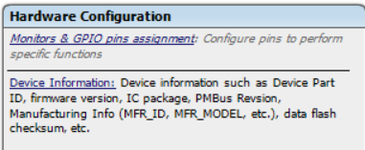
UCD90xxx 配置使用
Click “Hardware Configuration” → Click “Monitors & GPIO pins assignment”

Slide 8
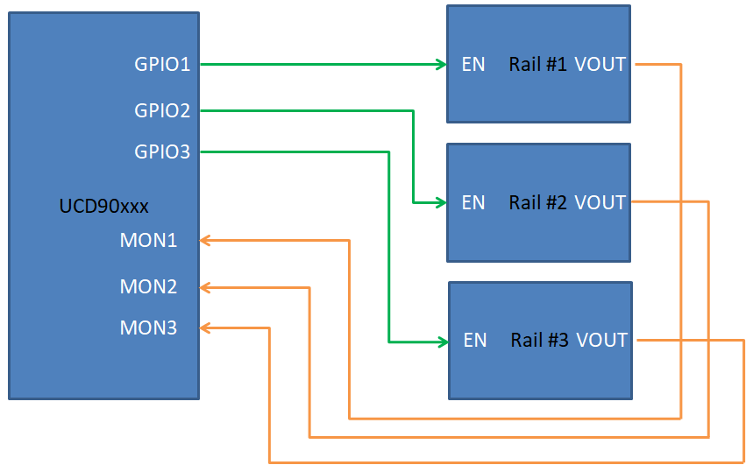
UCD90xxx 配置使用
Add Rail: 用来增加加电源轨的数量
Rail Name: 命名电源轨的名字于原理图一樣
(ps: Rail name could not be stored into NVM)
Voltage: 选定用來监控该電源的IC管脚
Enable: 选定用來使能该电源的IC管脚
Configure：选定用来驱动该电源使能信号的极性

Slide 9
UCD90xxx 配置使用
如果需要改变配置好的IC管脚，只需要在点击该配置好的IC管脚，
就会跳出下面画面，即可做选取或者取消
其它功能，也是相同的方法
选取

Slide 10
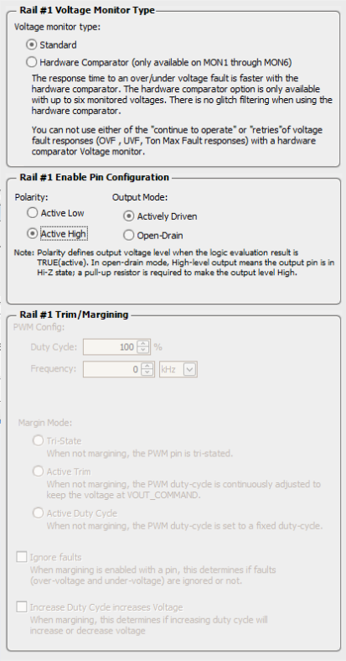
UCD90xxx 配置使用
配置监控管脚的模式：
标准
硬件比较器
配置使能管脚的极性

Slide 11
UCD90xxx 配置使用
出現”U”图案，代表还未写入
U也代表Undo，也可以点击它取消当前设定或回复成原来的设定
最后，click “Write to Hardware” 将设定存储在硬件 → click “Store RAM to Flash” 再存到Flash
Ps: 若只只将设定存储在硬件 但不再按存到Flash，重新power cycle或者reset，存储的设定会消失
Ps: NVM可以儲存至少20K次

Slide 12
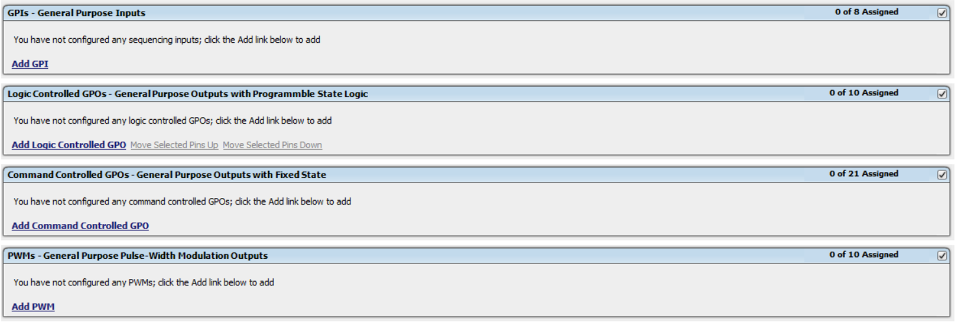
UCD90xxx 配置使用
UCD90xx也可以设置其它GPIs, Logic GPO (LGPOs), Command GPOs, and PWMs
配置的手法和电源几乎一樣

Slide 13
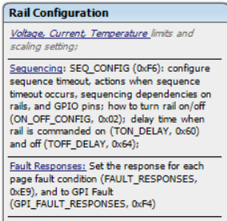
UCD90xxx 电源轨电压设定
Click “Rail Configuration” → Click “Voltage, Current, Temperature”

Slide 14
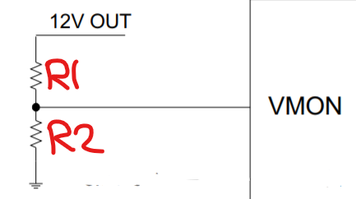
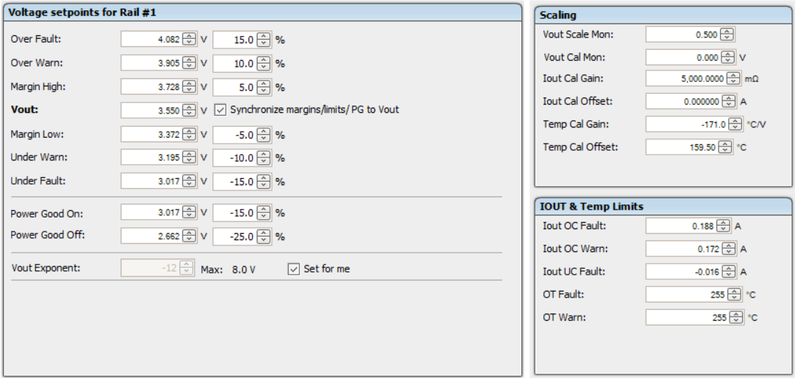
UCD90xxx 电源轨电压设定
输入检测电源轨的电压
输入保护，调压和好坏电压的门限
在GUI右上角，可以切换不同的电源轨页面
如果检测电压超过ADC的参考电压，需要加分压电阻
分压电阻的比例[R2/(R1+R2)]，要输入在此，还原成
分压前的电压
3
2
4
1

Slide 15
时序控制设置

Slide 16
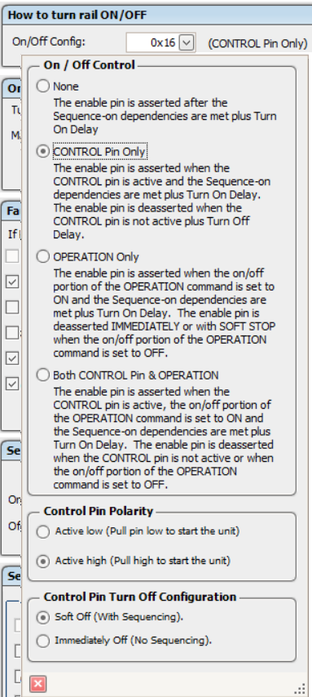
UCD90xxx 时序控制设定
时序状态机的启动是受控于每个电源轨的ON/OFF_CONFIG.
只有当对应的ON/OFF_CONFIG的条件满足，状态机才会启动。
选择 Rail Configuration->Sequencing-> ON/OFF Config
目前芯片支持四种不同的模式
None
顾名思义，不需要任何条件，芯片上电后状态机自动开启。这种模式下，芯片只能通过故障响应来关闭电源
Control Pin
芯片上电后会去检测PMBUS_CTRL管脚的信号，当管脚信号ASSERTED时，状态机启动去打开电源，否则会关闭电源。这是个LEVEL 检测
OPERATION Only
上位机发送OPERATION 指令去启动状态机打开或者关闭电源
如果用户配置了PIN SLECTED RAIL STATE, 芯片会去检测对应的GPI管脚信号来决定启动状态机 https://training.ti.com/fusion-power-designer-pin-selected-rail-states?context=1136655-1139495-1136557
这两者有一方满足就可以
BOTH CONTROL & OPERATION
只有当两者都满足的情况下，状态机才会启动去打开电源，任何一方不满足，状态机回去关闭电源

Slide 17
UCD90xxx 时序控制设定
假设，系统所需的上电时序为Rail#1 → Rail#2 → Rail#3
下电时序为Rail#3 → Rail#2 → Rail#1

Slide 18
UCD90xxx 时序控制设定
选择“Rail Configuration” → Click “Sequencing”

Slide 19
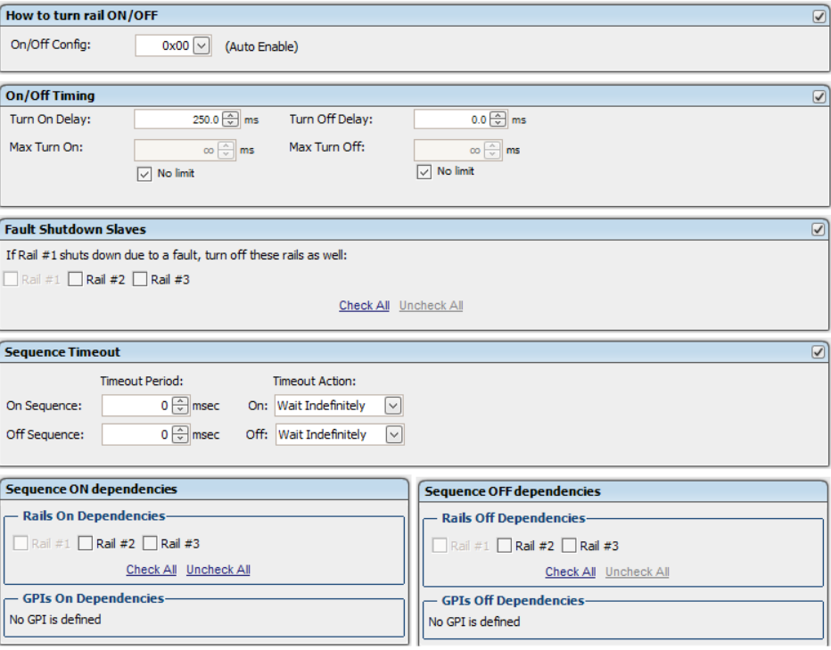
UCD90xxx 上电时序控制设定
先把Sequence ON dependencies设定好

Slide 20
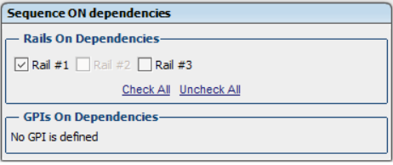
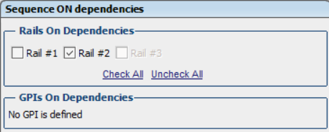
UCD90xxx 上电时序控制设定
从右上角的下拉式菜单，选择各个电源轨进行设定
沒勾选，代表UCD90xxx有电的時候，UCD90xxx就会输出Enable信号将Rail#1 turn ON，因为ON/OFF Config是设定Auto Enable
勾选Rail#1，代表Rail#1的电压达到Power Good ON的时候，UCD90xxx才会输出Enable信号将Rail#2 turn ON
勾选Rail#2，代表Rail#2的电压达到Power Good ON的是候，UCD90xxx才会输出Enable信号将Rail#3 turn ON

Slide 21
UCD90xxx 下电时序控制設定
再把Sequence OFF dependencies設定好

Slide 22
UCD90xxx 下电时序控制设定
从右上角的下拉式菜单，选择各个电源轨进行设定
勾选Rail#3。当Rail#2被要求关闭 时, UCD90xxx会在Rail#3的电压达到Power GOOD OFF之后再反转Rail#2 的Enable信号
勾选Rail#1，当Rail#1被要求关闭时，UCD90xxx会在Rail#2的电压达到Power GOOD OFF之后才反转Rail#1 的Enable信号
沒勾选.当Rail#3被要求关闭的时候， UCD90xxx会反转Rail#3 的Enable信号
当下面任一条件满足的时候，电源会被要求关闭
系统满足电源的ON/OFF CONFIG 配置中的关闭条件（对于设置为AUTO/NONE的电源只能通过条件2或者3关闭）
该电源有故障并且设置故障响应去关闭电源
3. 该电源被设置其他电源的fault shutdown slave 同时其他电源因为故障被要求关闭

Slide 23
UCD90xxx 时序控制设定
UCD90xxx在时序控制设定，內部的流程图
Output Rail
Enable Signal
ON/OFF Config
Sequences ON dependencies
Turn ON
Delay
Soft Start
Output Rail Disable Signal
Regulation
Sequences OFF dependencies
Turn OFF
Delay
Ramp Down

Slide 24
UCD90xxx 时序控制设定
UCD90xxx
EN
Power IC
Vout
在实际的系统里，用UCD90xxx设计时序控制的时间，必须实际的测量。UCD90xxx无法控制
Power IC 的delay time and soft start time，必须搭配调整power IC端的设定，才可得到系统
所需的争取时序和时间
EN
Vout
TON
Delay
Soft start(MAX TURN ON)
TOFF
Delay
MAX
TURN OFF

Slide 25
故障响应功能的配置

Slide 26
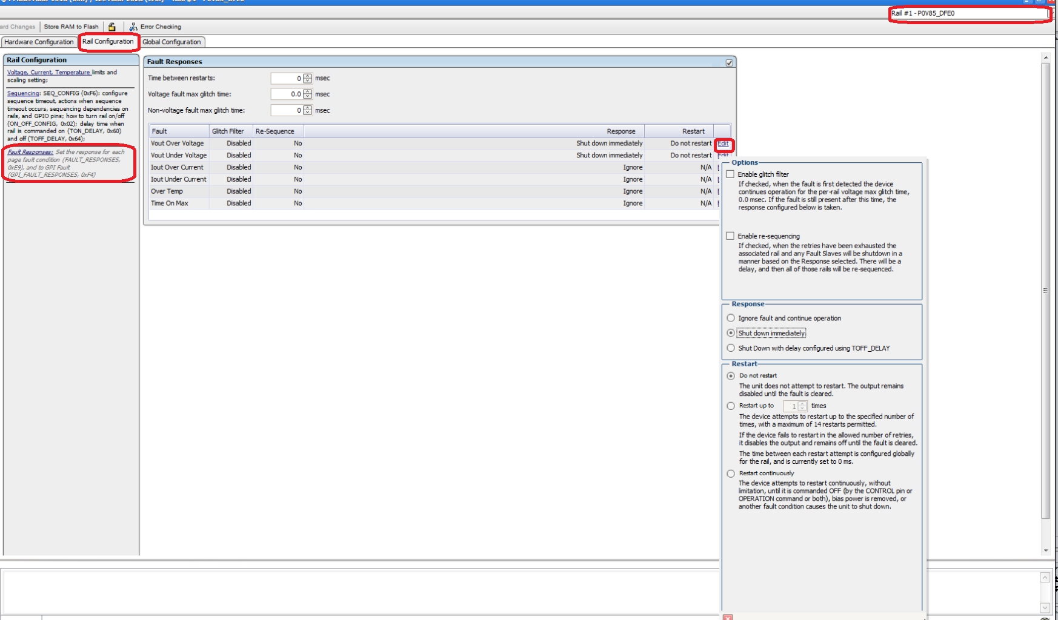
电源的故障响应配置
下拉菜单选择不同的电源轨
故障电源重启间隔
电压毛刺滤波的时间
非电压毛刺滤波的时间

Slide 27
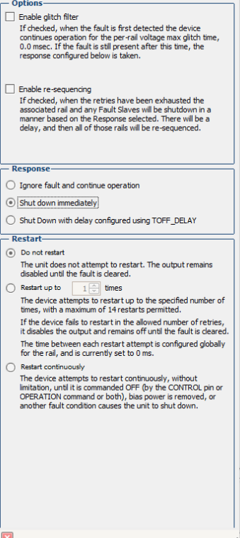
故障响应配置
使能毛刺滤波（需要设置对应的滤波时间）
使能 re-sequencing（如果选择了故障电源重启，只有故障重启次数都执行完了，re-sequencing才会生效）
忽略故障继续操作（如果选择此选项，其他的配置都无效）
故障电源立刻下电，不考虑它的时序延时
故障电源按照时序延时下电
故障电源不重启
故障电源重启1-16次（设置重启间隔）
故障电源循环重启（设置重启间隔）

Slide 28
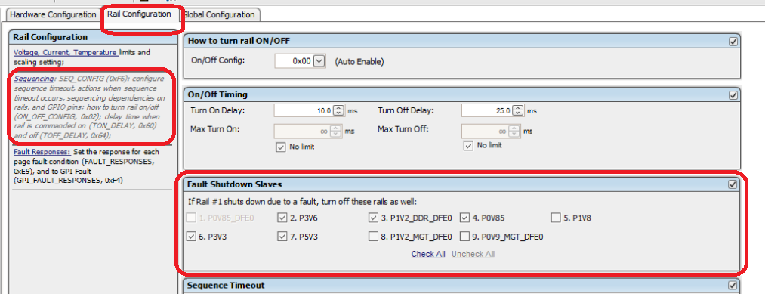
Fault Shutdown Slaves
Fault shutdown slaves 的功能是，当某个电源出现故障的时候，把故障电源关闭的同时也会把所选中的这些电源关闭
故障电源的故障响应不能设置为忽略（IGNORE),否则slaves不会被关闭
Slaves的电源一定是按照自身配置的时序下电

Slide 29
Retry(restart)和Re-sequencing
Retry(restart)是只应用到出错的电源本身，它不涉及到其他的电源. 就是说当故障电源retry的时候， 其他的电源还是处于正常操作不会因为故障电源而被关闭。
Re-sequencing指的是当某一路电源出现故障的时候，希望能够把故障电源和它相关的电源（设置为故障电源的fault shutdown slave)都进行重启。 所以是个全局的设置，它的配置相对比较发散，需要在不同的地方配置而达到效果. 当所有需要re-sequencing的电源都掉到POWER_GOOD_OFF门限以下，re-sequencing开始启动。如果故障电源有设置retry，只有retry次数结束后才会有resequencing。

Slide 30
Resequencing 配置
在故障电源响应中使能resequencing
在该电源的时序配置中选中需要和故障电源同时重启的电源
配置合适的重启时间和次数

Slide 31
Margining 功能的设置

Slide 32
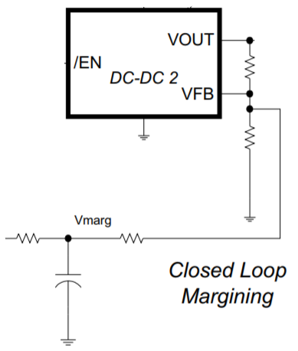
硬件配置
UCD90xxx
Rail#1
GPIO1
R1
MON1
R2
EN
VOUT
R
Rinj
FPWM1
C
EN
VOUT

Slide 33
Margining配置设定
Click “Hardware Configuration” → Click “Monitors & GPIO pins assignment”

Slide 34
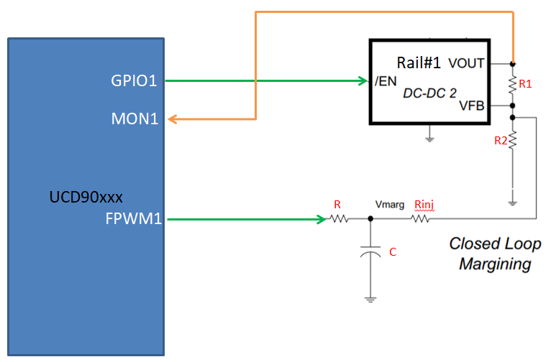
UCD90xxx 配置宣告
Add Rail: 用来增加加电源轨的数量
Rail Name: 命名电源轨的名字于原理图一樣
(ps: Rail name could not be stored into NVM)
Voltage: 选定用來监控该电源的IC管脚
Enable: 选定用來使能该电源的IC管脚
Configure：选定用来驱动该电源使能信号的极性
Trim/Margin PWM： 选定用来输出PWM执行Margining的IC管脚

Slide 35
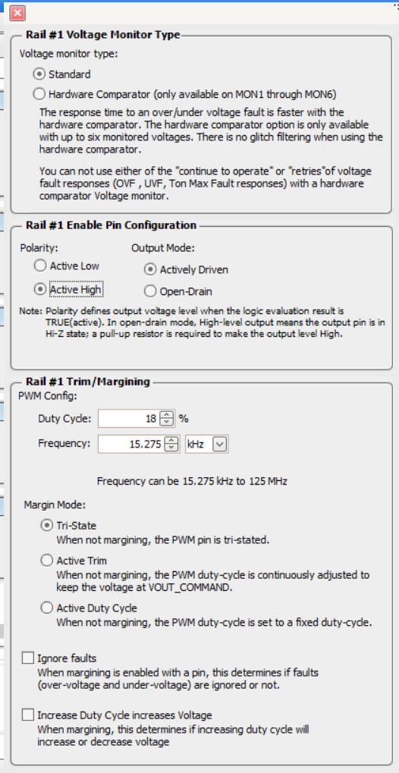
UCD90xxx Margining 功能設定
Duty Cycle:
用来设定初始的Duty cycle当接收到Margin H/L的命令时，设置为Vref/3.3 。
Frequency:
设定PWM的频率
Click “Configure”
然後跳出設定頁面
Tri-State: (建议)
当UCD90xx沒有执行margining时，FPWM管脚为High impedance
Active Trim
当UCD90xx没有执行margining时時，FPWM管脚会继续输出PWM调节电压轨的电压，根据设定的电压值
Active Duty Cycle
当UCD90xx没有执行margining时，FPWM管脚会继续输出PWM 根据设定的Duty 和Frequency
是否忽略margining时出现的故障
占空比和电压变化的关系

Slide 36
UCD90xxx Margining 电压值的设定
Click “Rail Configuration” → Click “Voltage, Current, Temperature”

Slide 37
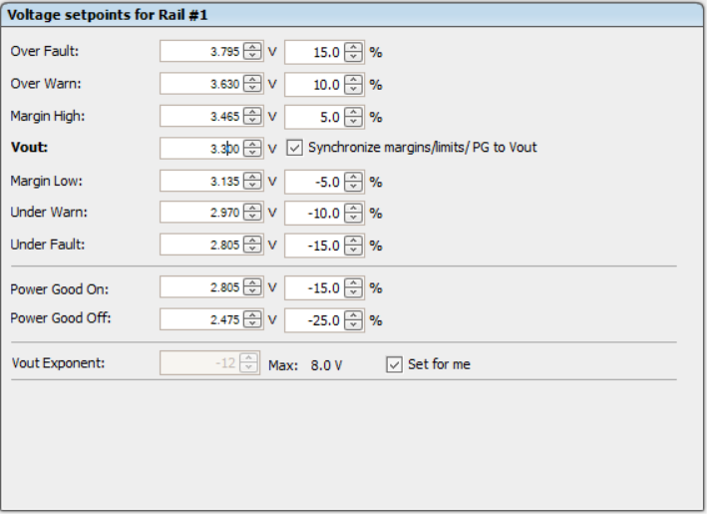
UCD90xxx Margining 电压值的设定
设定执行Margining 高和低的值或%

Slide 38
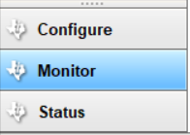
UCD90xxx Margining 的操作
Click “Monitor” (左下角) → 弹出Margining – Rail #1的画面在右边一栏的下面
Click Margin: None, Low, and High，点完会立即执行
ps: 提醒，若该电源轨的电压未达到它自己设定的PGOOD范围并且电源的ON/OFF_CONFIG和sequencing on dependency没有满足，margin的功能是无法被执行的

Slide 39
UCD90xxx Margining 线路的设计
请参考Application note了解原理和设计: http://www.ti.com/lit/an/slva845a/slva845a.pdf
也可以下载Excel设计工具帮助加快设计: http://www.ti.com/lit/zip/slvc676

Slide 40
文件和烧录方法

Slide 41
烧录文件和方法
Project file（.xml）:单个芯片的配置文件，通过直接改写当前执行的内存空间达到修改的目的
PMBus Write Script file(.csv)。Project file的PMBus版。把project file里面的配置按照芯片所能识别的PMBus 指令行事进行包装
System file(.tisys)。 包含多个project file文件的文件
Data flash file(.hex)。存储在芯片内部flash的原始数据
Data flash script file(.csv)。把data flash hex file里面的数据按照芯片所能识别的PMBus的格式打包
推荐I2C/PMBus烧录，使用data flash hex 或者data flash script file

Slide 42
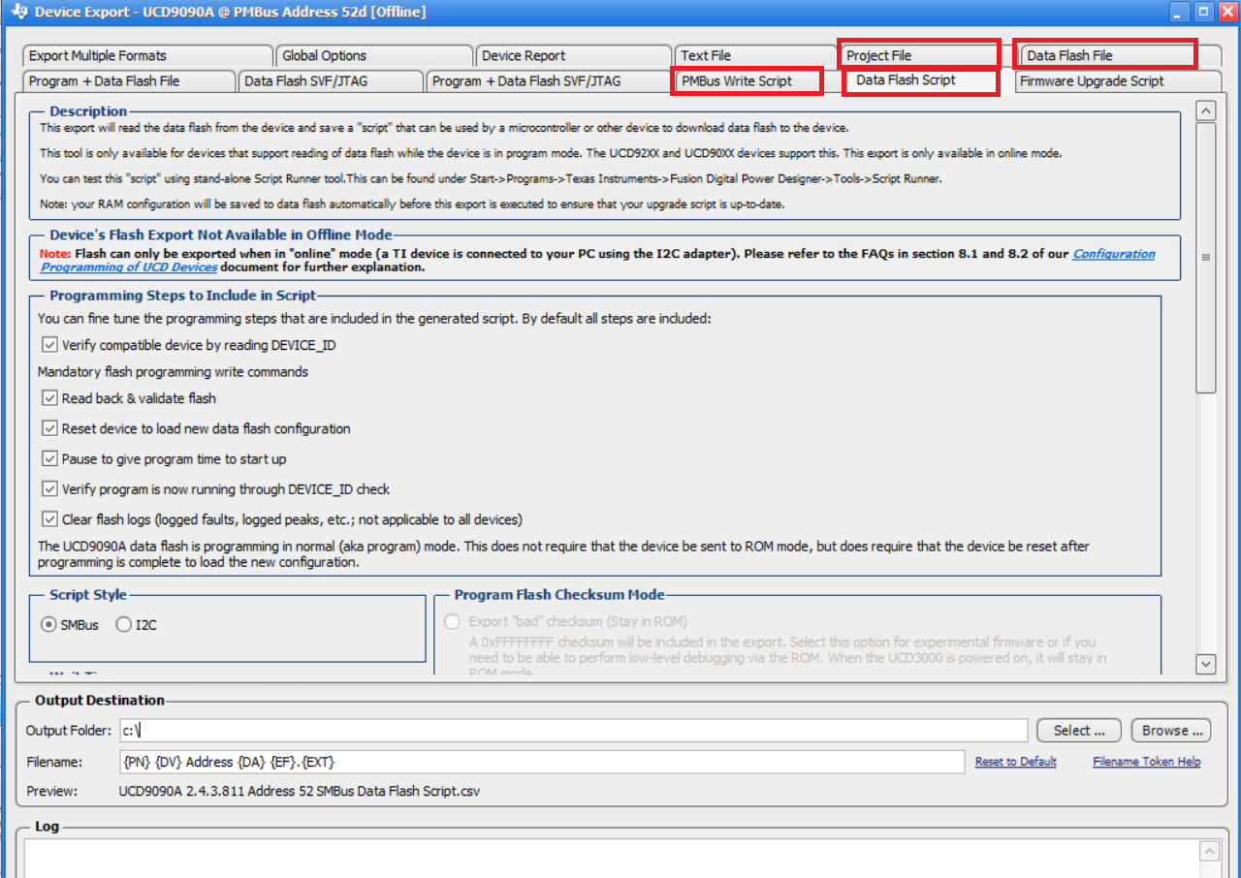
各种文件的导出
File-》Export

Slide 43
UCD90XXX相关文档
UCD90xxx Family Frequently Asked Questions and Answers
http://www.ti.com/lit/pdf/slua815
UCD90xxx Sequencer Schematics Guidelines
http://www.ti.com/lit/pdf/slvub50
Fusion Digital Power Designer GUI 7.0 for the UCD90xxx Sequencer
http://www.ti.com/lit/pdf/slvub51
Improvements to UCD9090A and UCD90160A
http://www.ti.com/lit/pdf/slva908
Design Voltage Margining Circuit for UCD90xxx Sequencer and System Manager
http://www.ti.com/lit/pdf/slva845
UCD90xxx Voltage Margining Circuit Design Tool
http://www.ti.com/lit/zip/slvc676
How to Cascade multiple UCD90xxx Seqeuencer
http://www.ti.com/lit/pdf/slva902
UCD90XXX Fusion GUI Training Video
https://training.ti.com/fusion-digital-power-designer

